Slide 1
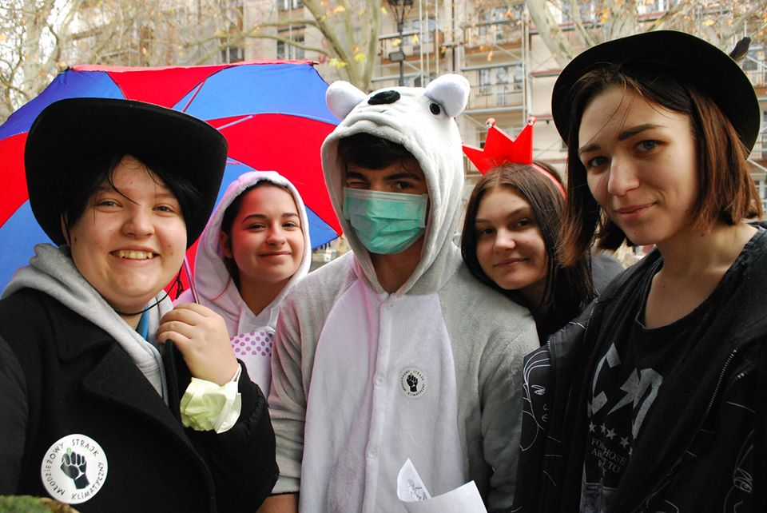
Ankieta samorządu uczniowskiego "Nauczanie zdalne w oczach ucznia"

Slide 2
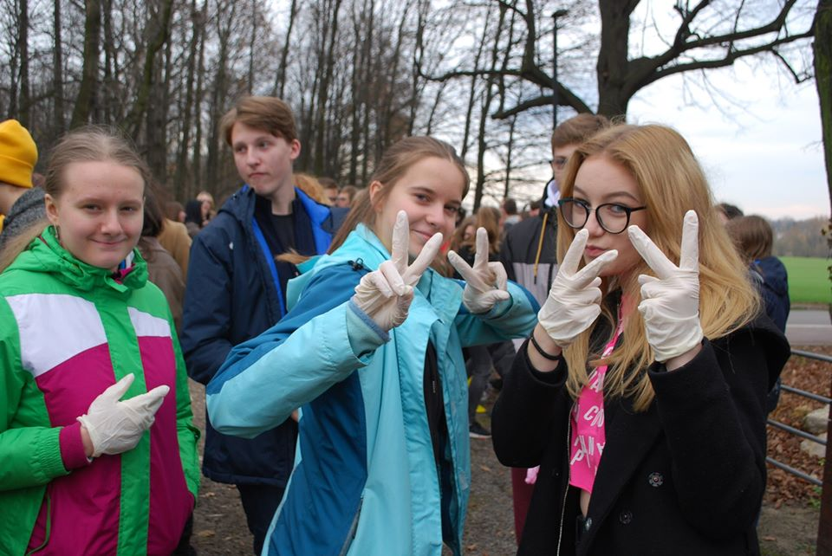
Skąd potrzeba przeprowadzenia ankiety?

Slide 3
Cel badania:
Jak uczniowie postrzegają kształcenie zdalne?
Jakie widzą trudności?
Jakie są ich oczekiwania?

Slide 4
Najważniejsze pytania:
Czy odpowiada Ci obecna forma nauczania?
Czy nauczyciele spełniają Twoje oczekiwania?
Czy uważasz, że nauczyciele więcej zadają?
Czy nauczyciele sprawdzają prace w terminie?
Czy dostajesz informację zwrotną na temat wykonanych zadań?
Czy prace są zadawane na weekend?
Czy opieka wychowawcy jest wystarczająca?
Czy pomoc psychologa i pedagoga jest wystarczająca?
Jakie są Twoje potrzeby w zakresie nauczania zdalnego?

Slide 5
Czy odpowiada Ci obecna forma nauczania?
Tak – 49
Nie – 38
Inne: 16 - zależy od przedmiotu, dużo zależy od nauczyciela, niektóre lekcje na videoczacie są zbędne

Slide 6
Czy nauczyciele spełniają Twoje oczekiwania?
Tak – 66
Nie - 36

Slide 7
Czy uważasz, że nauczyciele więcej zadają?
Tak - 56
1. informatyka 2. historia 3. geografia 4. matematyka 5. wok 6.wf
Nie – 7
Inne: zależy od przedmiotu

Slide 8
Czy nauczyciele sprawdzają prace w terminie?
Tak – 59
Nie – 17
Inne: zależy od przedmiotu

Slide 9
Czy otrzymujesz informację zwrotną na temat wykonanych zadań?
Tak - 47
Nie – 2
Zależy od przedmiotu: 54

Slide 10
Czy prace są zadawane na weekend?
Tak – 24
Nie – 13
Czasami - 65

Slide 11
Czy uważasz, że opieka Twojego wychowawcy jest wystarczająca?
Tak – 86
Nie – 10
Inne - zależy od sytuacji

Slide 12
Czy uważasz, że opieka pedagoga/ psychologajest wystarczająca?
Tak – 77
Nie - 25

Slide 13
Jakie są twoje potrzeby/oczekiwania?
Mniej zadań
Mniej zadań na weekend
Szczegółowych wyjaśnień lekcji
Mniej lekcji (wok, edb, pp)
Wszystkie zadania powinny być w zakładce "zadania"

Slide 14
My uczniowie bardzo liczymy na zrozumienie naszych wspaniałych nauczycieli:)

